Slide 1
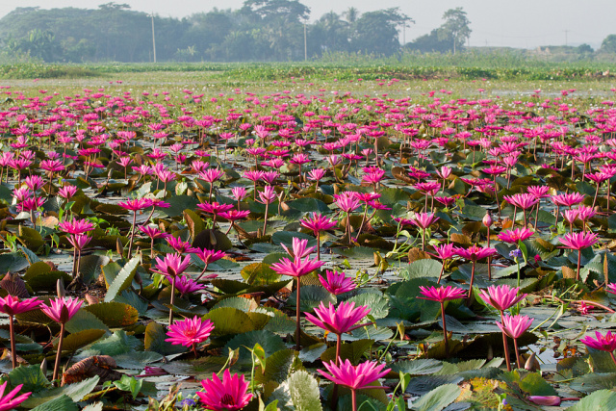
সবাইকে স্বাগতম

Slide 2
শিক্ষক পরিচিতি
পাঠ পরিচিতি
ফায়জুল হক
সহকারি শিক্ষক
মাথাভাঙ্গা মহিলা আলিম মাদ্রাসা
গজারিয়া,মুন্সীগঞ্জ।
মোবাইল: 01912830476
শ্রেনি - ৭ম
বাংলাদেশ ও বিশ্বপরিচয়
অধ্যায় – ৬ষ্ঠ
সময়ঃ ৪০মিনিট

Slide 3
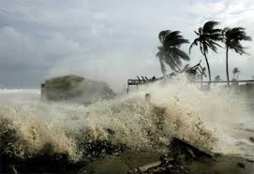
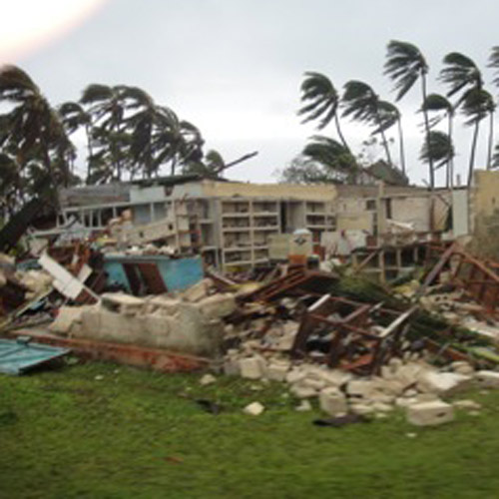
ঘূর্ণিঝড়

Slide 4
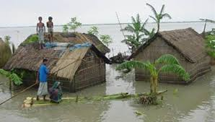
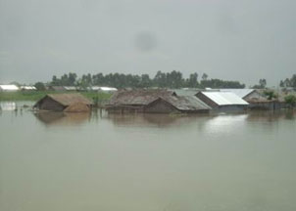
বন্যা

Slide 5
আজকের পাঠ
জলবায়ুর পরিবর্তনের ফলে সৃষ্ট দুর্যোগ-ঘূর্নিঝড়,জলোচ্ছ্বাস ও বন্যা

Slide 6
শিখনফল
এই পাঠ শেষে…
(১) জলবায়ুর পরিবর্তনের ফলে সৃষ্ট দুর্যোগ সর্ম্পকে বলতে
পারবে।
(২) ঘূর্ণিঝড় ওজলোচ্ছ্বাসের ধরণ ও ক্ষয়ক্ষতি সম্পর্কে
বর্ণনা করতে পারবে। (৩) বন্যার কারণ ও ক্ষয়ক্ষতি প্রতিরোধ সম্পর্কে ব্যাখ্যা
করতে পারবে।

Slide 7
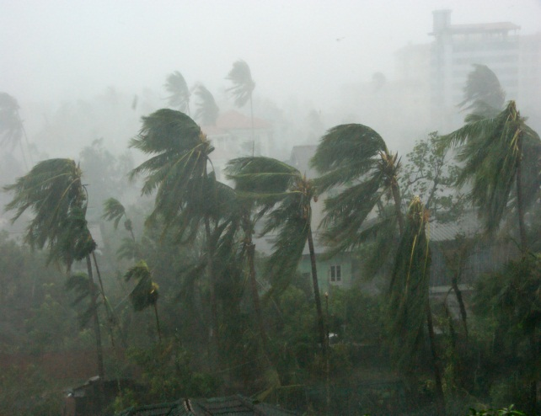
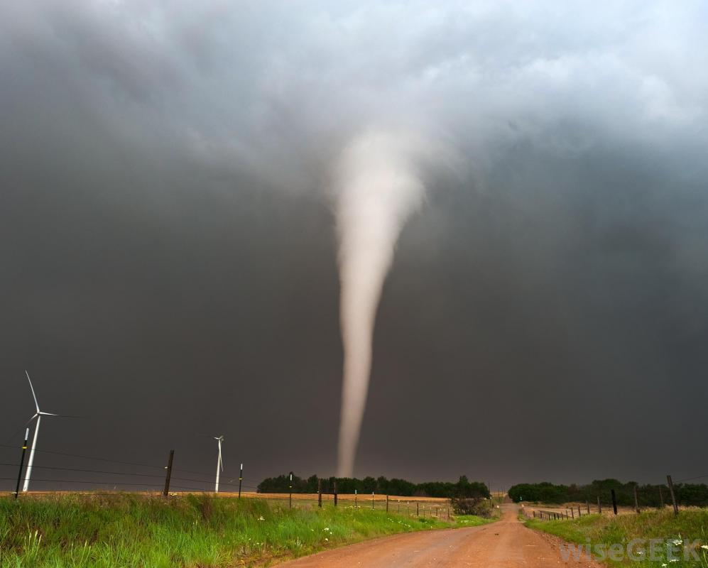
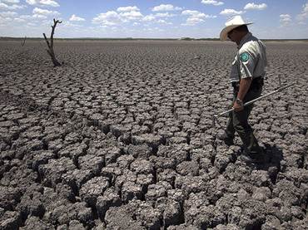
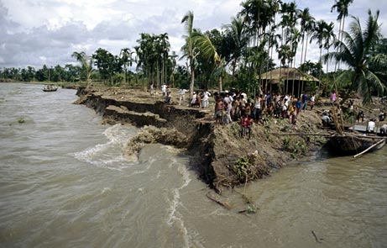
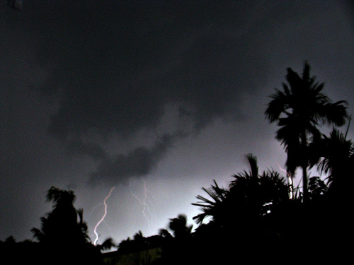
ঘূর্ণিঝড়
বন্যা
টর্নেডো
খরা
নদী ভাঙন
কালবৈশাখী

Slide 8
কোন স্থানের বাতাসের চাপ বৃদ্ধি পেলে সেখানকার বাতাস ঊপরে উঠে যায়। ফলে ঐ অঞ্চলের বাতাস কমে যায়।একে নিন্মচাপ সৃষ্টি হওয়া বলে। এ সময় আসেপাশের অঞ্চল থেকে বায়ু প্রবলবেগে ঘুরতে ঘুরতে নিন্মচাপ কেন্দ্রের দিকে ছুটে আসে। এই বায়ুপ্রবাহকে-ই ঘূর্ণিঝড় বলে।

Slide 9
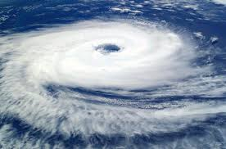
বাংলাদেশে ঘটে যাওয়া বড় দুটি ঘূর্ণিঝড় হলো-আইলা ও সিডর।

Slide 10
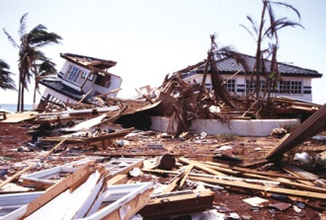
ঘুর্ণিঝড় সিডরের ফলে ৩০ লক্ষ মানুষ ক্ষতিগ্রস্থ হয়,ঘরবাড়ি ধ্বংস হয় ইত্যাদি।

Slide 11
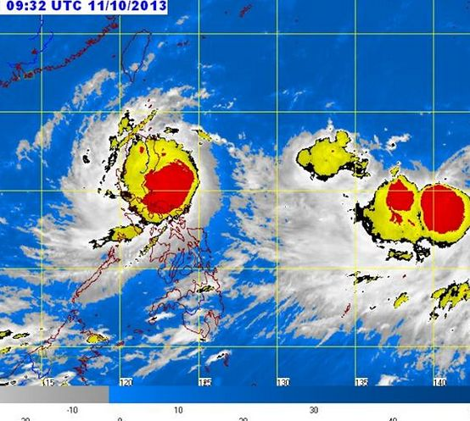
ঘূর্ণিঝড়ের ক্ষয়ক্ষতি কমাতে করণীয়ঃ
১)আবহাওয়ার পূর্বাভাস প্রচার
২)সর্তকবাণী প্রচার করা
৩)প্রয়োজনীয় প্রস্তুতি নিয়ে আশ্রয়কেন্দ্রে পৌঁছানো

Slide 12
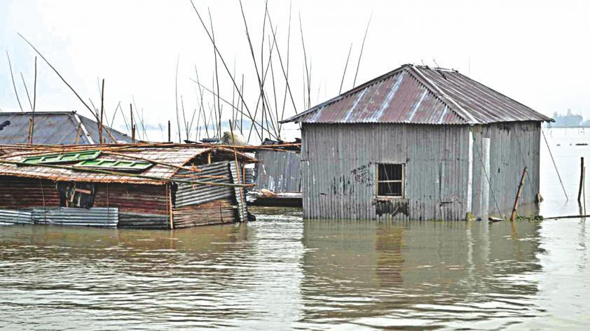
নদনদী, হিমালয়ের বরফগলা ও বৃষ্টিপাতের ফলে সৃষ্ট বিপুল পানিপ্রবাহ বাংলাদেশের মধ্য দিয়ে বঙ্গপসাগরে পড়ে।বৃষ্টির পানি ও পাহাড় থেকে নেমে আসা পানি একসংগে মিশে নদীগুলোর পানি উপচে দু-কুলের জনপদকে প্লাবিত করে। এভাবেই বন্যার সৃষ্টি হয়।

Slide 13
দলীয় কাজ
প্রতি দলে ছয়জন করে-(সময়ঃ ১০ মিনিট)
“সতর্কবাণী মেনে চলা এবং নিরাপদ স্থানে আশ্রয় গ্রহণ-ই পারে ঘুর্ণিঝড়ের ক্ষয়ক্ষতি কমাতে”-বিশ্লেষণ কর।

Slide 14
মূল্যায়ন
১) ঘূর্ণিঝড় কি?
২) সাম্প্রতিকালে ঘটে যাওয়া দুটি ঘূর্ণিঝড়ের নাম বল?
৩) নিম্নচাপ কিভাবে সৃষ্টি হয়?
৪) বন্যা কিভাবে সৃষ্টি হয়?

Slide 15
বাড়ির কাজ
বন্যাকবলিত এলাকার পরিবার গুলোকে স্বাভাবিক জীবনযাত্রায় ফিরিয়ে আনতে কী ধরণের দীর্ঘমেয়াদী কর্মসূচী গ্রহন করা দরকার তা ব্যাখ্যা কর।

Slide 16
ধন্যবাদ

